Slide 1
Vnímání (perception)
základní předpoklad života je poznávání, abychom mohli poznávat musíme VNÍMAT
východisko vnímání?
senzorické procesy
vnímání je základní poznávací psychický proces, při kterém prostřednictvím smyslových orgánů dochází k vytváření obrazu vnitřní i vnější skutečnosti. (Denglerová, 2009)
Podstatou percepce je odhalování smysluplných celků v chaotických senzorických informacích, které probíhá v lidské mysli. (Plháková, 2003)

Slide 2
Smyslové vnímání
zrak
čich
chuť
hmat
sluch

Slide 3
Vjem
výsledek vnímání je vjem – celkové psychické obrazy objektů existující mimo naši mysl a působící na naše smysly
vjemem myslíme celistvost objektu
jak byste popsali jablko?
jablko má různé vlastnosti - barva, tuhost, tvar, vůně, teplota, chuť, povrch
vjem se skládá z počitků
čití – poznávací proces, jehož výsledkem je počitek = zahrnuje pouze jednu vlastnost objektu

Slide 4
Senzorická deprivace
Vnímání je důležitá biologická potřeba, kdy cílem je příjem informací z vnějšího světa.
Umožňuje adaptaci organismu.
Co kdybychom u jedince omezili veškerý senzorický příjem?

Slide 5
Vnímání
podle smyslu se vjemy (i počitky) rozdělují na zrakové, sluchové, chuťové, hmatové a čichové
každý jedinec má citlivost nastavenou jinak (např. zvuk motoru) a je dána kulturním a sociálním prostředím
podprahové vjemy, syndrom fantomového údu
poruchy vnímání (zrak je nepoškozen): prosopagnózie (neroznání tváří), vizuální agnózie (neschopnost a nedovednost zrakem poznat a pojmenovat předměty, obličeje, objekty)

Slide 6
Teorie vnímání
existují 2 teorie:
Konstruktivní percepce
  vnímání je ovlivněno jak senzorickými informacemi, tak dřívějšími zkušenostmi (učením) a dalšími kognitivními procesy, např. myšlením.
  vnímání = aktivní proces, kde senzorická informace vstupuje do interakce s osobními hypotézami, očekáváními, poznatky z paměti…
  vjem tak nemusí být přesným odrazem reality
  vliv očekávání, emocí, motivace na percepci
  G. Berkeley, H. Helmholtz, I. Rock
Přímá percepce
  většina informací, které potřebujeme pro přesné vnímání, je součástí podnětů a je pro naše smysly přímo dostupná
  např. údaje o vzdálenosti čerpáme z tzv. gradientu – postupné změny velikosti objektů ve vizuální scenérii (vzdálené elementy jsou blíže u sebe při pohledu z blízka)
  J. Gibson

Slide 7
Organizace percepčního pole
poč. 20. století gestaltisté (gestalt = tvar) tvrdili, že člověk má tendenci seskupovat vnímané podněty do určitých celků, tvarů
sestavili tvarové zákony, které se vyskytují u všech smyslů, ale nejlépe je popíšeme zrakovým vnímáním

Slide 8
Zákony organizace percepčního pole
základní vlastnost vnímání je centrace – zaměřujeme se na určitou část ve zrakovém poli, které říkáme figura to ostatní je pro nás pozadí a vidíme jej mlhavě a nevýrazně
socha na náměstí, sólo houslí v orchestru
poprvé tento vztah figury a pozadí popsal Edgar Rubin
reverzibilní figury – mění se zde pravidelně pozadí a figura
Notes:
vjemy jsou v naší mysli různě organizovány a zpracovány

Slide 9
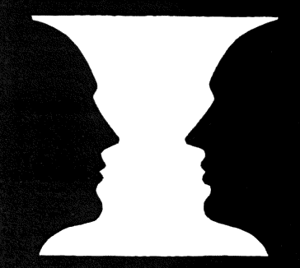

Reverzibilní figury
Kde v praxi nebo v přírodě se pracuje s figurou a pozadím?

Slide 10
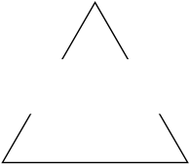
Tvarové zákony
při vyčleňování figury z pozadí se prosazují tzv. tvarové zákony (Wertheimer, 1912):
zákon pregnantnosti (přesnosti) – zákon dobrého tvaru
  Neukončené a nedokonalé vnímáme jako dokonalé struktury

Slide 11
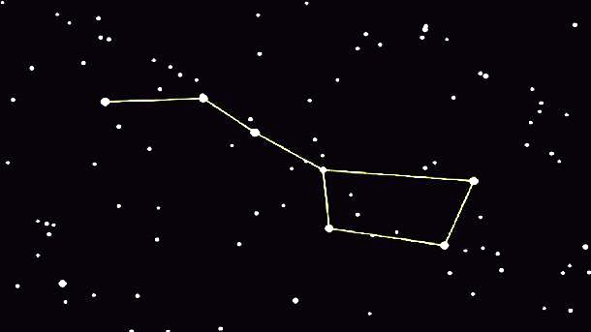
zákon proximity (blízkosti)
  prvky, které se nacházejí blízko u sebe vnímáme jako celek

Slide 12
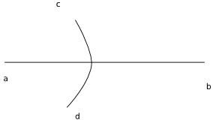

zákon kontinuity (návaznosti) – zákon dobré křivky
  máme tendenci organizovat podněty do souvislých linií, při protínajících se nebo přerušovaných obrysů
  subjektivní kontura – mysl je schopna doplnit obrysy, které zde ve skutečnosti nejsou

Slide 13
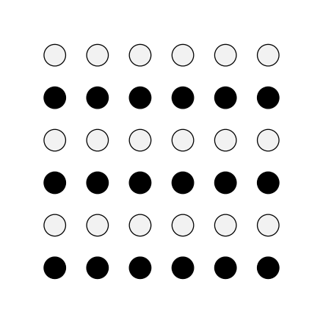
zákon podobnosti
  máme tendenci přiřazovat k sobě podobné objekty a vnímat je jako celky
Notes:
vnímáme jako řádky ne jako sloupce

Slide 14
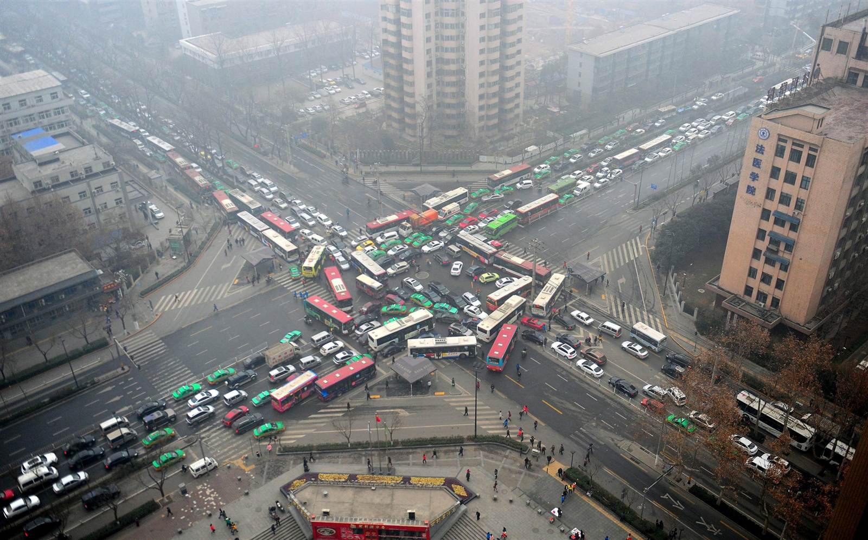
zákon společného osudu
  vnímáme jako figuru podněty, které se současně mění či pohybují ve stejném směru

Slide 15
zákon uzavřenosti
  vnímáme jako celek to, co je ohraničeno uzavřenými konturami
[ ] [ ] [ ]

Slide 16
Prostorové vidění
Svět dopadá jako obraz na naši sítnici, která je dvojrozměrná. Mozek ale zpracovává pouze nervové impulsy. Ty obsahují informace (vodítka), které nám pomáhají vnímat vzdálenost, tedy třetí rozměr.
Monokulární vodítka
Binokulární vodítka

Slide 17
Monokulární vodítka
mohou být zprostředkován pouze jedním okem
říká se jim také malířská vodítka, protože se používají k vytvoření iluze trojrozměrného prostoru

Slide 18
Interpozice - překrývání objektů v percepčním poli, blízké objekty brání ve výhledu vzdálenějším
Lineární perspektiva – přibližování dvou rovnoběžných linií ve větší vzdálenosti – železniční koleje
Atmosférická perspektiva – vzdálené objekty vidíme méně jasně, kvůli částečkám smogu, prachu v ovzduší
Relativní velikost – menší objekt vnímáme jako vzdálenější
Relativní výška – objekt, který je výše vnímáme jako vzdálenější
Gradient, spád struktury – vnímání členitosti povrchu, řidiče se orientuje podle rychle se blížící závoře
Pohybová paralaxa – bližší předměty se pohybují rychleji než ty vzdálené

Slide 20
Binokulární vodítka
získáváme je pomocí obou očí
Binokulární divergence – díváme-li se na blízký předmět naše oči se stáčejí víc, než u objektu vzdálenějšího
Binokulární disparita – schopnost prostorového vidění, každé oko snímá obraz z jiného úhlu, proto máme pocit vidění hloubky

Slide 21
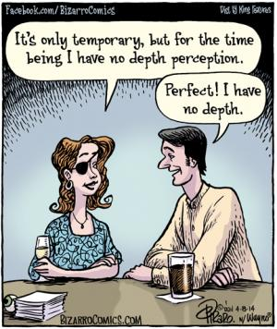

Slide 22
Percepční iluze
Zkreslené vjemy, jsou výsledkem vnitřních nervových a psychických procesů. Vznikají zcela bezděčně a nezávisle na naší vůli.
optické klamy – vznikají díky nedokonalosti oka

Slide 23
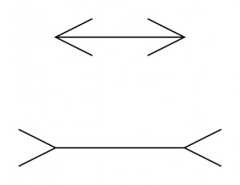
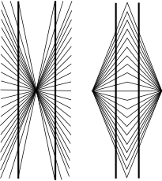
Muller-Lyerova iluze
Heringova figura

Slide 24
Optické klamy
http://www.michaelbach.de/ot/

